Slide 1
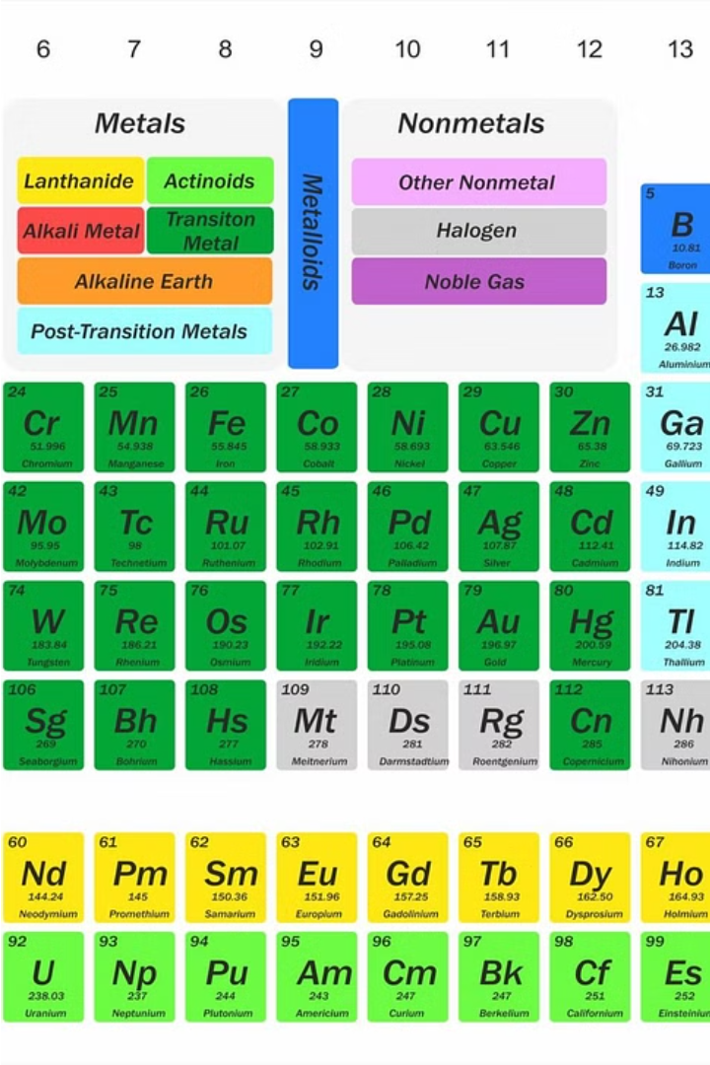
Elementele chimice și importanța lor
Elementele chimice sunt fundamentul întregii lumi care ne înconjoară. Aceste substanțe pure, care nu pot fi descompuse în alte substanțe mai simple prin reacții chimice obișnuite, sunt cele mai mici unități stabile ale materiei. Fiecare element are proprietăți unice, cum ar fi masa atomică, numărul de protoni și electroni, și reactivitatea chimică. Acestea determină comportamentul și modul în care interacționează cu alte elemente pentru a forma compuși noi și esențiali pentru viață.
Cunoașterea elementelor chimice și a comportamentului lor este fundamentală pentru multe domenii, de la chimie și fizică până la biologie, medicină și inginerie. Ele joacă un rol crucial în procese naturale, cum ar fi fotosinteza, respirația și ciclurile biogeochimice, și sunt esențiale pentru dezvoltarea tehnologiilor moderne, de la semiconductori la medicamente.
La

Slide 2
Tabelul periodic al elementelor
Tabelul periodic este o reprezentare organizată a tuturor elementelor chimice cunoscute, aranjate în funcție de proprietățile lor comune. Dezvoltat pentru prima dată de chimistul rus Dmitri Mendeleev în 1869, tabelul periodic este o piatră de temelie a chimiei și joacă un rol vital în înțelegerea atomilor și a modului în care se combină pentru a forma substanțe noi.
Tabelul periodic organizează elementele în grupe verticale în funcție de configurația electronică a atomilor, iar în serii orizontale în funcție de masa atomică. Această aranjare permite identificarea tendințelor în proprietățile fizice și chimice ale elementelor, cum ar fi punctul de topire, punctul de fierbere, caracter ionic sau covalent, reactivitate și alte caracteristici.
Cunoașterea în detaliu a tabelului periodic este esențială pentru chimie, fizică, inginerie și multe alte domenii științifice. Acesta ajută la prezicerea comportamentului și reactivității chimice a elementelor, ceea ce a permis dezvoltarea multor tehnologii moderne și a transformat fundamental modul în care înțelegem lumea materială înconjurătoare.

Slide 3
Numele și simbolurile elementelor
Tabelul Periodic
Simboluri Chimice
Denumiri Elementelor
Tabelul periodic al elementelor este o reprezentare organizată a tuturor elementelor chimice cunoscute, aranjate în funcție de proprietățile lor fizice și chimice. Fiecare element este reprezentat printr-un simbol, de obicei format din una sau două litere, care este o abreviere a denumirii sale în limba latină.
Simbolurile chimice sunt o modalitate concisă și standardizată de a reprezenta elementele. Acestea sunt utilizate pe scară largă în chimie, fizică și alte domenii științifice. Simbolurile elementelor sunt compuse dintr-una sau două litere și ajută la identificarea rapidă a fiecărui element, facilitând comunicarea și notațiile în cadrul comunității științifice.
Denumirile elementelor chimice provin în principal din limba latină și greacă, reflectând originile și proprietățile lor. De exemplu, hidrogenul (H) vine de la cuvântul grecesc "hydro" (apă) și "genes" (a produce), în timp ce oxigenul (O) vine de la cuvântul grecesc "oxys" (acid) și "genes". Înțelegerea originilor acestor denumiri poate oferi informații despre natură și caracteristicile fiecărui element.

Slide 4
Clasificarea elementelor
1
Metale
Elemente conductoare de electricitate și căldură, cu luciu metalic.
Nemetale
2
Elemente cu proprietăți chimice și fizice variabile, unele sunt gaze, lichide sau solide.
Gaze nobile
3
Elemente stabile, inerte chimic, care nu formează compuși la temperatură și presiune obișnuită.
Metaloizi
4
Elemente cu proprietăți de tranziție între metale și nemetale.
Elementele chimice pot fi clasificate în funcție de proprietățile lor fizice și chimice în mai multe categorii majore: metale, nemetale, gaze nobile și metaloizi. Metalele sunt elemente conductoare de electricitate și căldură, cu aspect lucios. Nemetalele au proprietăți chimice și fizice variabile, unele fiind gaze, lichide sau solide. Gazele nobile sunt elemente stabile, inerte chimic, care nu formează compuși la temperatură și presiune obișnuită. Metaloizii sunt elemente cu proprietăți de tranziție între metale și nemetale.
Această clasificare a elementelor este esențială pentru a înțelege comportamentul și modul de utilizare al fiecărui element în domenii științifice, tehnologice și industriale. Cunoașterea proprietăților specifice ale claselor de elemente permite dezvoltarea de noi materiale, produse și tehnologii avansate.

Slide 5
Metale, nemetale și gaze nobile
Metale
Nemetale
Gaze nobile
Metalele sunt o clasă distinctă de elemente chimice caracterizate prin conductivitate electrică și termică ridicată, lustru metalic, maleabilitate și ductilitate. Acestea includ elemente precum fier, cupru, aluminiu, aur, argint și multe altele. Metalele sunt utilizate pe scară largă în industrie, construcții, electronică și multe alte domenii datorită proprietăților lor unice.
Nemetalele sunt o altă clasă de elemente chimice, având proprietăți opuse metalelor. Acestea sunt, în general, slabi conductori de electricitate și căldură, nu au lustru metalic și sunt mai fragile. Printre nemetale se numără oxigenul, carbonul, azotul, siliconul și halogenele (fluor, clor, brom, iod). Nemetalele joacă un rol esențial în chimie, biologie și multe alte domenii științifice.
Gazele nobile, cunoscute și sub numele de gaze inerte, sunt o clasă specială de elemente chimice caracterizate prin stabilitate extremă și reactivitate chimică extrem de scăzută. Acestea includ heliu, neon, argon, kripton, xenon și radon. Datorită acestor proprietăți unice, gazele nobile sunt utilizate în diverse aplicații, de la iluminatul cu lămpi cu neon până la umplerea becurilor și protejarea altor gaze.

Slide 6
Abundența elementelor în natură
Elementele în scoarța pământului
Abundența relativă a elementelor
Distribuția naturală a elementelor chimice pe Pământ este foarte variată. Două treimi din scoarța terestră este formată din doar două elemente: oxigenul (O) și siliciu (Si). Alți constituenți majori sunt aluminiul (Al), fier (Fe), calciu (Ca), sodiu (Na), potasiu (K) și magneziu (Mg). Aceste elemente se găsesc în cantități relativ abundente în sol, roci și ape naturale.
Abundența relativă a elementelor în scoarța Pământului poate fi clasificată în trei categorii principale: elemente majore (reprezentând peste 1% din compoziție), elemente minore (între 0,1% și 1%) și elemente în urme (sub 0,1%). Elementele majore includ oxigenul, siliciu, aluminiu, fier, calciu, sodiu, potasiu și magneziu. Elementele minore includ titan, mangan, fosfor și sulf. Elementele în urme includ zirconiu, bariu, cupru, zinc, plumb și uraniu.
Distribuția în biosfere
Influențe geologice și climatice
Distribuția naturală a elementelor variază și în funcție de biosfere. De exemplu, oceanele conțin mai multă săruri și minerale dizolvate, în timp ce în atmosferă predomină azotul (N) și oxigenul (O). În organismele vii, elementele esențiale sunt carbonu (C), hidrogenul (H), oxigenul (O), azotul (N), fosfor (P) și sulf (S), care alcătuiesc marea majoritate a componentelor biochimice.
Abundența relativă a elementelor este influențată și de factorii geologici și climatici. Eroziunea și activitatea vulcanică pot concentra anumite elemente în anumite zone, în timp ce procese precum precipitațiile, evaporarea și circulația apei influențează distribuția elementelor în biosfere.

Slide 7
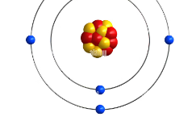
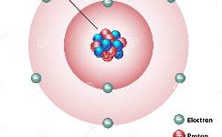
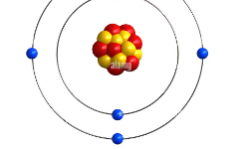
Elementele esențiale pentru viață
Carbon
Oxigen
Hidrogen
Azot
Carbonul este un element chimic esențial pentru viața pe Pământ. Acesta formează baza tuturor compușilor organici, inclusiv proteine, lipide și acizi nucleici, componentele de bază ale celulelor vii. Carbonul este capabil să formeze lanțuri și inele complexe, permițând o varietate infinită de molecule necesare pentru existența organismelor.
Oxigenul este un alt element vital pentru susținerea vieții. Acesta este necesar pentru respirație, fiind un component esențial al moleculei de apă și jucând un rol crucial în procesul de fotosinteză. Fără oxigen, majoritatea organismelor complexe nu ar putea supraviețui, iar planeta Pământ ar fi un mediu invivabil.
Hidrogenul este cel mai simplu și cel mai abundent element chimic din univers. Acesta este un component esențial al apei, molecule organice și multor alți compuși biologici importanți. De asemenea, hidrogenul joacă un rol fundamental în producerea de energie în organismele vii prin procese precum fermentația și respirația celulară.
Azotul este un element critic pentru susținerea vieții, fiind componenta esențială a proteinelor, acizilor nucleici și altor molecule organice. Acesta este absorbit de plante prin rădăcini și este de asemenea necesar pentru a susține diverse procese metabolice în animale și microorganisme.

Slide 8
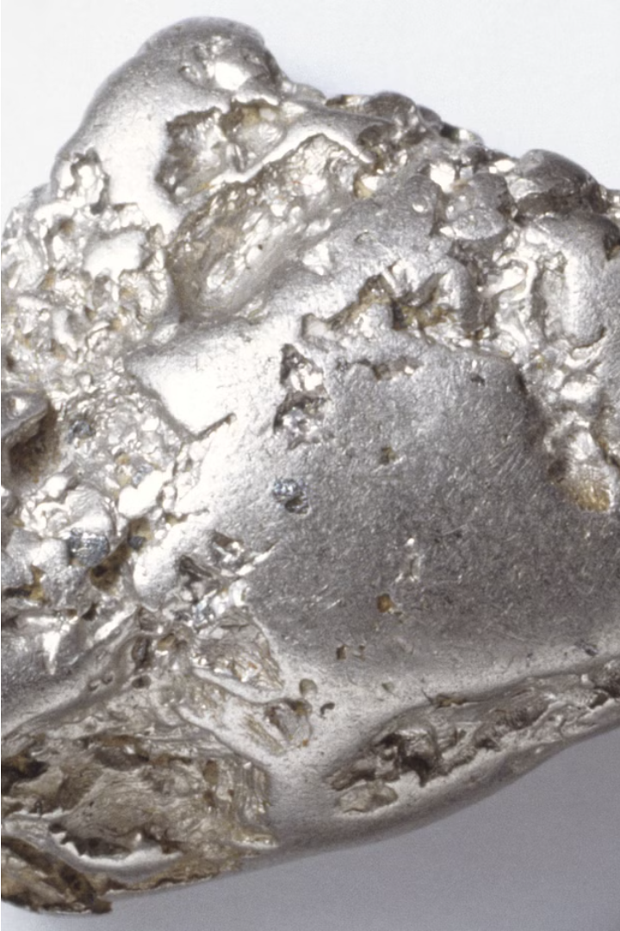
Elemente rare și prețioase
Dincolo de elementele chimice abundente în natură, există o categorie specială de elemente rare și prețioase. Acestea sunt elementele cu rezerve limitate și o distribuție geografică restrânsă, făcându-le adesea greu de obținut și foarte valoroase. Printre aceste elemente se numără metale precum platina, paladiul, rodiul, iridiul, ruteniul și osmiul, cunoscute pentru proprietățile lor unice și aplicațiile în tehnologia de vârf.
Aceste elemente rare sunt esențiale în industria electronică, aerospațială, de îmbrăcăminte, bijuterii și multe alte domenii. De exemplu, platina este un metal nobil folosit în catalizatori auto, iar metalele din grupul platinei sunt utilizate în displayuri cu ecran plat și medicamente. Pământurile rare, un grup de 17 elemente, sunt, de asemenea, extrem de valoroase pentru tehnologia modernă, de la telefoane mobile până la turbine eoliene.
Exploatarea și accesul la aceste elemente rare și prețioase reprezintă o adevărată provocare geopolitică și economică la nivel mondial. Gestionarea responsabilă a acestor resurse naturale limitate va fi esențială pentru a satisface cererea în creștere a industriei și a asigura un viitor durabil.

Slide 9
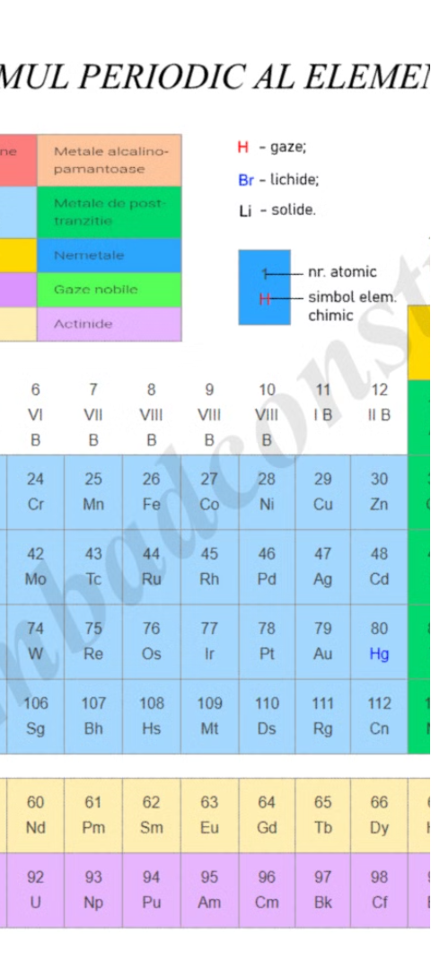
Aplicațiile practice ale elementelor chimice
Medicină
Elementele chimice sunt esențiale în domeniul medical, fiind utilizate în diverse scopuri, de la compoziția medicamentelor până la diagnosticarea și tratarea bolilor. De exemplu, sodiul și clorul sunt componente cheie ale soluțiilor saliene intravenose, în timp ce oxigenul și hidrogenul sunt folosite în terapia cu oxigen și în procedurile de hemodializă. Unele elemente, precum aurul, argintul și cuprul, sunt utilizate în implanturile medicale datorită proprietăților lor anti-infecțioase și de biocompatibilitate.
Industrie
În domeniul industrial, elementele chimice joacă un rol fundamental. Metalele, precum fier, aluminiu și cupru, sunt utilizate pe scară largă în construcții, producția de mașini și echipamente. Siliciul și germaniul sunt componente esențiale în tehnologia semiconductoare, fiind folosite în fabricarea dispozitivelor electronice. Elementele chimice sunt, de asemenea, utilizate în producția de plastic, cauciuc, îngrășăminte și combustibili.
Agricultură
În agricultură, elementele chimice sunt esențiale pentru creșterea și sănătatea plantelor. Azotul, fosforul și potasiul sunt macronutrienții primari care asigură creșterea optimă a plantelor. Elementele secundare, cum ar fi calciu, magneziu și sulf, joacă, de asemenea, un rol important în metabolismul și dezvoltarea plantelor. Elemente-oligoelemente, precum fier, zinc, mangan și bor, sunt necesare în cantități mici, dar sunt la fel de vitale pentru productivitatea și rezistența culturilor agricole.

Slide 10
Concluzii și perspective
În această prezentare, am explorat fascinanta lume a elementelor chimice, explorând numele, simbolurile și prevalența acestora în univers. Am înțeles că aceste elemente fundamentale sunt pietrele de temelie ale întregii lumi înconjurătoare, de la stelele îndepărtate până la fibrele corpurilor noastre. Aceste substanțe chimice esențiale ne înconjoară și ne susțin viața, de la oxigenul pe care îl respirăm până la nutrienții care ne hrănesc.
Pe măsură ce am înaintat, am descoperit clasificarea elementelor în metale, nemetale și gaze nobile, fiecare categorie cu propriile proprietăți unice. Am învățat despre abundența relativă a acestor elemente în crusta terestră, unele fiind extrem de rare și valoroase, în timp ce altele sunt extrem de comune și prezente în mod naturat. Am fost uimiți de faptul că doar câteva elemente esențiale susțin întreaga viață pe planeta noastră.
În timp ce ne gândim la viitor, este clar că cunoașterea aprofundată a elementelor chimice va juca un rol crucial în dezvoltarea tehnologiilor și materialelor inovatoare care vor îmbunătăți calitatea vieții oamenilor. De la crearea de noi medicamente și materiale de construcție până la descoperirea de noi surse de energie regenerabilă, elementele chimice vor rămâne în centrul cercetărilor și inovațiilor viitoare. Perspectivele sunt promițătoare, iar concluziile ne îndeamnă să continuăm să explorăm și să descoferim noi modalități de a folosi aceste elemente fundamentale în beneficiul omenirii.

